Slide 1

Selfontwikkeling in die samelewing
GRAAD 12
KWARTAAL 1
Les 3: Bou gesonde verhoudings
Notes:
Skyfie 1-2 Inleiding – 5 min
Welkom terug by die derde les in ons reeks oor selfontwikkeling in die samelewing. Wie kan kortliks 'n voorbeeld deel van interpersoonlike en intrapersoonlike konflik waaroor ons in die laaste les geleer het?
Ons het ook gesien hoe uitdagend dit kan wees wanneer daar konfliksituasies in jou vriendskapskringe, familie en ander betekenisvolle verhoudings is. Alhoewel dit ongemaklik is om hierdie konfliksituasies aan te spreek, omdat ons die verhoudings waardeer, moet ons weet hoe om die konflik op te los.
Vandag gaan ons 'n bietjie tyd bestee aan die bou van gesonde verhoudings. Voordat jy besluit dit is nie relevant vir jou nie, wil ek hê jy moet besef dat hierdie lesse hier is om jou toe te rus vir die lewe ná skool; waarvoor jy op die oomblik geen verwysingsraamwerk het nie. So, luister, raak betrokke en leer.
Kom ons begin!

Slide 2
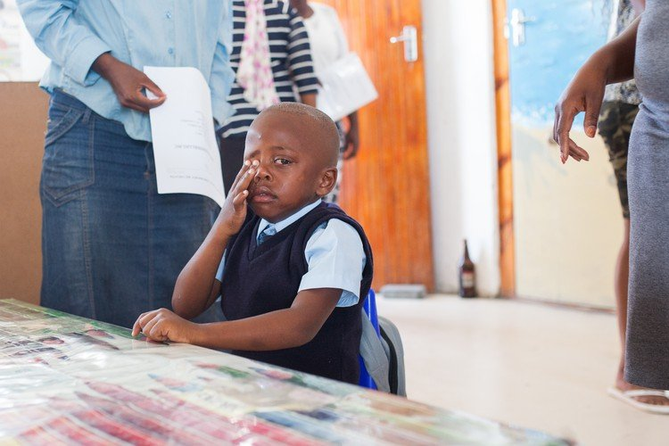
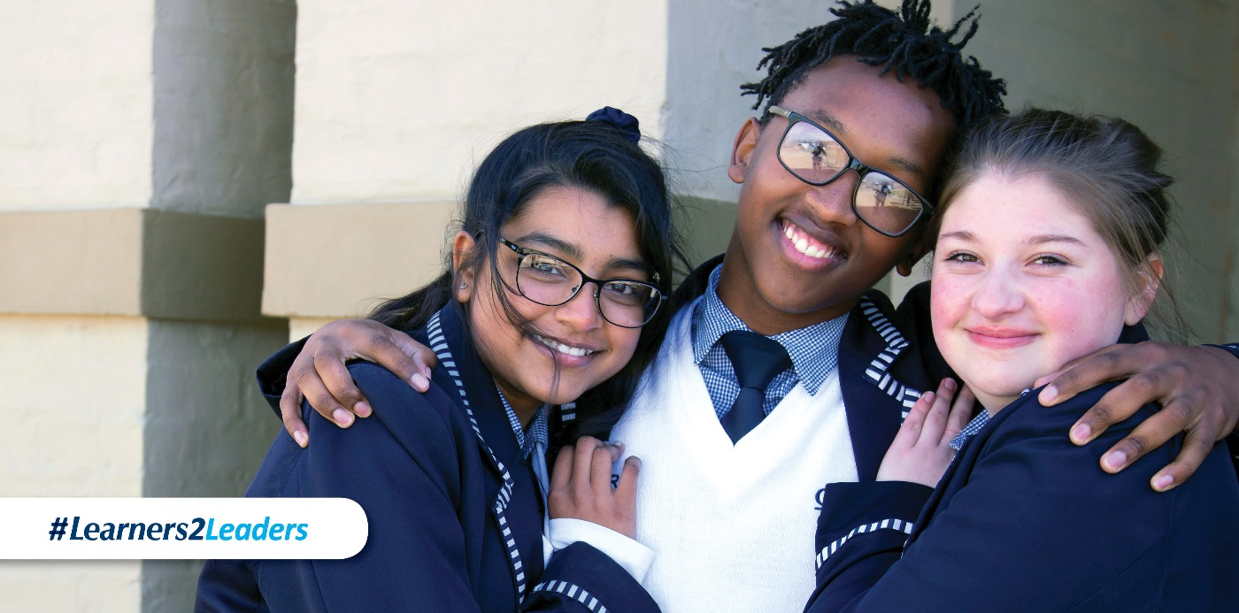
Onthou jy?
Jou 1ste dag van laerskool
Jou 1ste dag van hoërskool
Notes:
Skyfie 2
Kom ons dink vir 'n oomblik terug. Onthou jy jou eerste dag op laerskool? Onthou jy hoe bang jy was en hoe min vriende jy gehad het? Onthou jy die begin van hoërskool? Dit was nie heeltemal so erg soos laerskool nie, maar steeds 'n bietjie senuweeagtig. Jou ou laerskoolvriende was in ander klasse en daar het soveel meer mense; en die matrieks was so lank! Jy moes weer begin om nuwe vriende te maak. Om vriende op skool te maak, is steeds redelik maklik, want jy sien mekaar elke dag, deel klasse saam en doen saam sport. Kyk vir 'n oomblik rondom jou. Hoeveel van jou klasmaats sal jy elke jaar sien wanneer jy klaar is met skool? Hoeveel van hulle sal jy nooit weer sien nadat jy op daardie laaste dag met jou matriekuitslae by die skool uitstap?
Waar sal jy volgende jaar wees - in die werkswêreld of sal jy nuwe vriende by 'n tersiêre instelling moet maak? Oorweeg jy dalk om 'n gapingsjaar te neem?
Die lewe gaan weer verander. Hierdie les sal jou voorberei vir 'n paar van hierdie veranderinge.

Slide 3

Hoe behou jy ou vriende?
https://www.youtube.com/watch?v=5xrzH2elhIE
Notes:
Skyfie 3-4 - 10 min - Kyk die bostaande videosnit (5:05min)
Kom ons begin deur te kyk hoe jy jou ou vriende behou. Wat kan ons by ander leer? Kyk na die snit by https://www.youtube.com/watch?v=5xrzH2elhIE “Watchwellcast.com: Guide to Maintaining Friendships” (5 min 05s).
Voltooi Les 3 – Werkkaart Aktiwiteit 1.

Slide 4
Kyk na jou antwoorde
Noem die 3 voorwaardes, volgens sosioloë, wat jy in ag moet neem om vriendskappe in stand te hou:
Hoe naby julle geografies is
Hoeveel keer julle kuier
Hoe gemaklik julle met mekaar is
STAP 1: Kommunikeer
Sien
Bel
E-pos
STAP 2: Groet vriendelik
Bv. Hoe gaan dit met jou?
STAP 3: Moenie te hard op jou vriende wees nie
STAP 4: Maak gebruik van belangrike gebeurtenisse
Notes:
Skyfie 4
Gee twee minute vir leerders om hul antwoorde na te gaan en om die nodige veranderinge aan te bring voordat julle aanbeweeg.

Slide 5

Kommunikasievaardighede 101
Leer om 'n gesprek te BEGIN. Moenie bang wees om oor onbenullighede te praat om mense aan die gesels te kry nie. Vra mense uit oor hulself, dit sal hulle laat praat.
Wend 'n poging aan om 'n persoon se naam te leer.
Wees bereid om 'n bietjie van jouself te deel, maar moenie spog of grootpraterig wees nie.
Bly op hoogte van die nuutste nuus en onderwerpe sodat jy aan besprekings kan deelneem.
Sluit aan by klubs of groepe wat jou belangstellings deel, bv. sport, ens.
Word 'n goeie luisteraar! Dit beteken om te herhaal wat mense gesê het om te wys dat jy geluister het; soos:
  Dit klink asof jy voel dat...want...
  Wat ek hieruit aflei is dat jy...
  So jy voel dat...
7) Volg die goue reël van vriendskappe: Luister na ander soos jy wil hê hulle na jou
moet luister.
Notes:
Skyfie 5: 5 min
Baie van julle weet nie waar jy volgende jaar gaan wees nie. Miskien is dit by ‘n universiteit in 'n nuwe stad om weg te beweeg van die huis af of oorsee te gaan reis. Om ná skool nuwe vriendskappe te maak, is ook baie uitdagend. Die sleutel tot die vestiging van hierdie vriendskappe is kommunikasie. Kom ons kyk na 'n paar kommunikasievaardighede wat jy moet ontwikkel:
Leer om 'n gesprek te BEGIN. Moenie bang wees om oor onbenullighede te praat om mense aan die gesels te kry nie. Vra mense uit oor hulself, dit sal hulle laat praat.
Wend 'n poging aan om 'n persoon se naam te leer.
Wees bereid om 'n bietjie van jouself te deel, maar moenie spog of grootpraterig wees nie.
Bly op hoogte van die nuutste nuus en onderwerpe sodat jy aan besprekings kan deelneem.
Sluit aan by klubs of groepe wat jou belangstellings deel, bv. sport, ens.
Word 'n goeie luisteraar! Dit beteken om te herhaal wat mense gesê het om te wys dat jy geluister het; soos:
Dit klink asof jy voel dat...want...
Wat ek hieruit aflei is dat jy...
So jy voel dat...
7) Volg die goue reël van vriendskappe: Luister na ander soos jy wil hê hulle moet na jou luister.

Slide 6

Daar is baie faktore wat effektiewe kommunikasie beïnvloed
Effektiewe kommunikasie beteken dat mense mekaar duidelik verstaan!
Notes:
Skyfie 6 -10 min
Daar is baie faktore wat effektiewe kommunikasie beïnvloed. Effektiewe kommunikasie beteken dat mense mekaar duidelik verstaan!
In groepe van VIER, dinkskrum VYF voorbeelde van ondoeltreffende kommunikasie. Gee leerders 3min. Vra leerders om Les 3 – Werkkaart Aktiwiteit 2 te voltooi.
Vra elke groep vir terugvoer

Slide 7

REFLEKTEER
Met verwysing na die lys in Aktiwiteit 2, aan watter faktor moet jy werk om jou lewe te verbeter?
Noem VYF negatiewe gewoontes wat jy het wat kommunikasie met vriende en familie beïnvloed en dui aan wat jy kan doen om hierdie gewoontes te verander.
Jy het 'n vriend wat obsessief is met hul sosiale media profiel. Elke gesprek ontwikkel rondom nuwe plasings en en kommentaar. Byna elke gesprek word onderbreek om te deel wat iemand op Instagram gesê het of wat sy aanlyn gelees het. Julle is vriende sedert jy begin skoolgaan het. In 10 reëls, skryf die dialoog van die gesprek wat jy met haar sou hê. Maak seker dat jy noem watter gewoontes sy moet verander om 'n beter vriend te wees.
Notes:
Skyfie 7 – 8 min
Gee agt minute vir leerders om ‘n oomblik te neem om te reflekteer oor wat hulle vandag van hulself geleer het. As hulle dit nie tydens klastyd voltooi nie, vra hul om dit vir huiswerk klaar te maak.
Daar is geen memo-antwoorde op hierdie vrae nie. Maak seker dat die klas stil is. Jy kan selfs instrumentele liedjies speel om ‘n kalm en reflekterende atmosfeer te skep.

